Slide 1


Slide 2

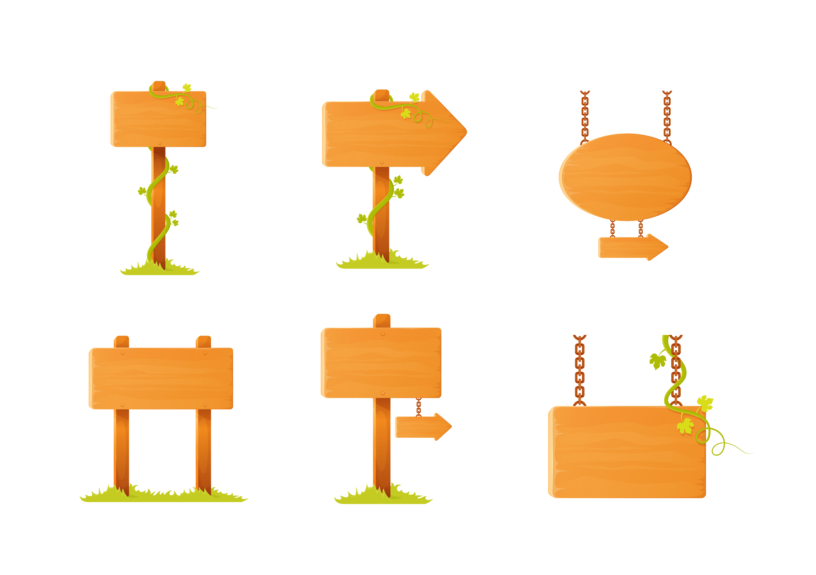
语文 三年级 下册
花 钟
13
预习卡

Slide 3
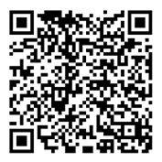
1.扫码听读，第一遍画出不认识的生字，第二遍标出下列词语。
争奇斗艳 芬芳 欣然怒放 苏醒 舒展 绽开 淡雅
第13课

Slide 4
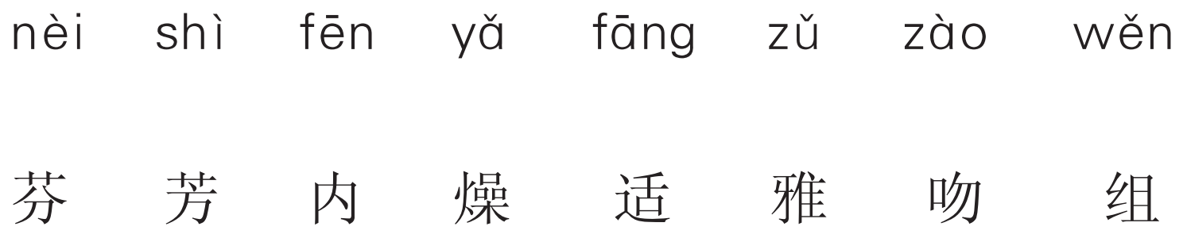
2.读一读，连一连。

Slide 5
3.看拼音，写词语。
fēn fāng
xiū jiàn
sū xǐng
kūn chóng
芬
芳
修
建
苏
醒
昆
虫
芬
芳
修
建
苏
醒
昆
虫
zhǎn shì
zǔ chéng
nèi róng
展
示
组
成
内
容
展
示
组
成
内
容

Slide 6
4.理解词语。
关心，注意
留心： 关心，注意 。
舒展： 伸展张开，不卷缩，不皱 。
伸展张开，不卷缩，不皱
素净雅致，素淡典雅
淡雅： 素净雅致，素淡典雅 。
陆续： 表示前后相继，时断时续 。
表示前后相继，时断时续

Slide 7
5.连一连。
凌晨四点 午时花开花了
五点左右 艳丽的蔷薇绽开了笑脸
七点 牵牛花吹起了紫色的小喇叭
中午十二点左右 睡莲从梦中醒来
下午三点 紫茉莉苏醒过来
下午五点 万寿菊欣然绽放

Slide 8
林奈
6.“花钟”是瑞典博物学家 林奈 创造的，“花钟”实际上是按照植物开花的先后顺序，把花们种在花园里，形成一个钟面。

Slide 9
我的疑问：

Slide 10
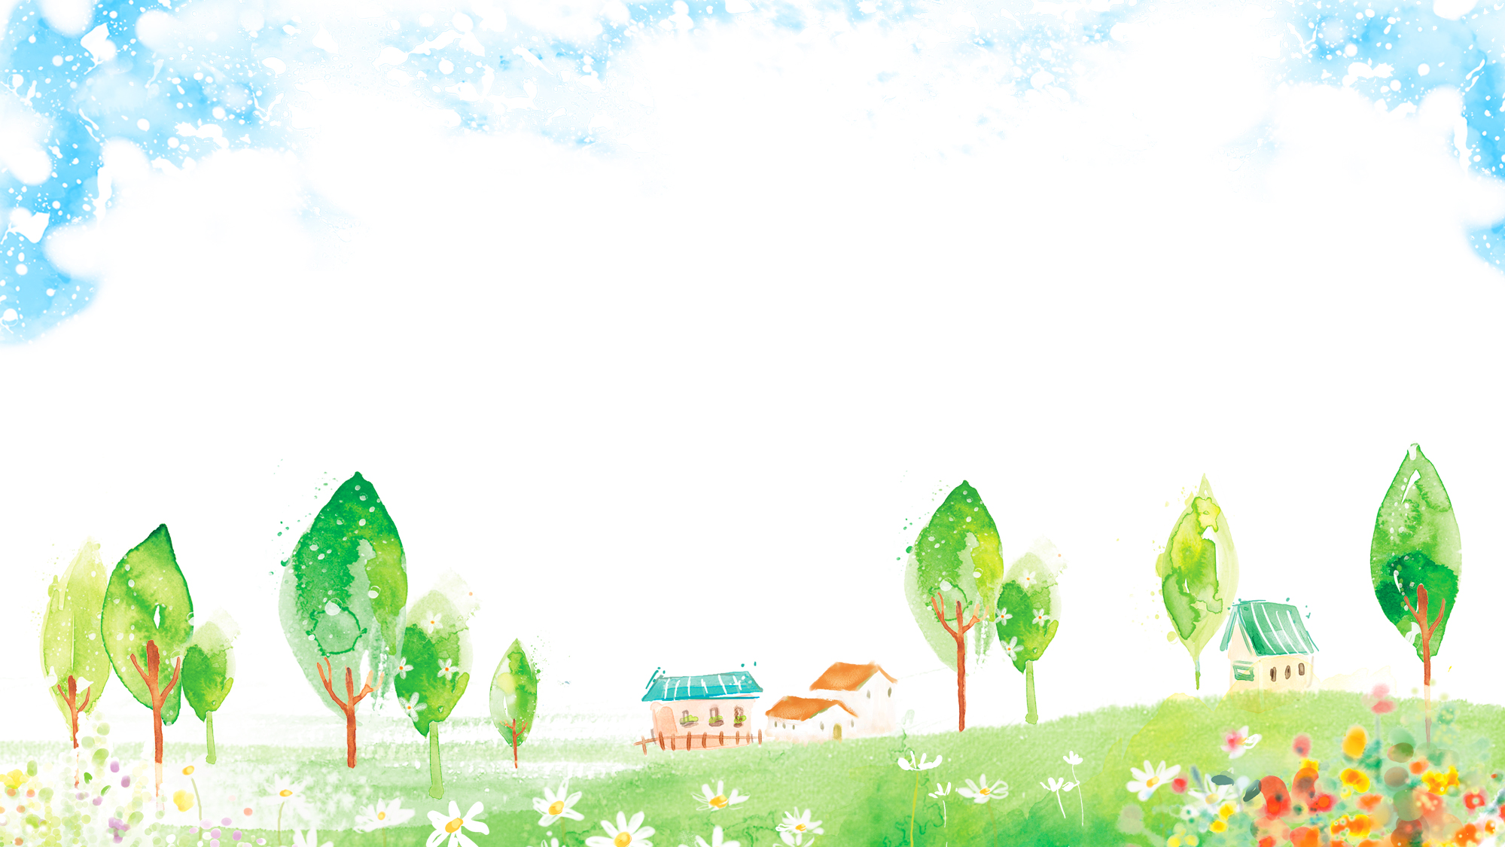
时代天华祝你学习进步！

